Slide 1



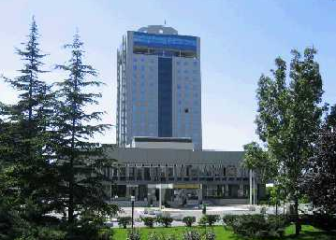


Vergiye Gönüllü Uyum
Meslek Mensuplarının Sorumluluğu ve Hakları
Mesleğin Geleceği
Mustafa AKPINAR
Gelir İdaresi Grup Başkanı
24 Nisan 2017 / İstanbul

Slide 2
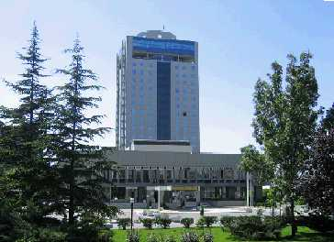
SUNUM PLANI
Giriş,
Gelir İdaresi Başkanlığı,
Mükellef Hizmetleri Daire Başkanlığı,
Denetim ve Uyum Yönetimi Daire Başkanlığı,
Vergiye Gönüllü Uyum,
Vergi Bilinci,
Meslek Mensuplarının Sorumluluğu,
Meslek Mensuplarının Hakları,
Mesleğin Geleceği,
Sonuç,

Slide 3
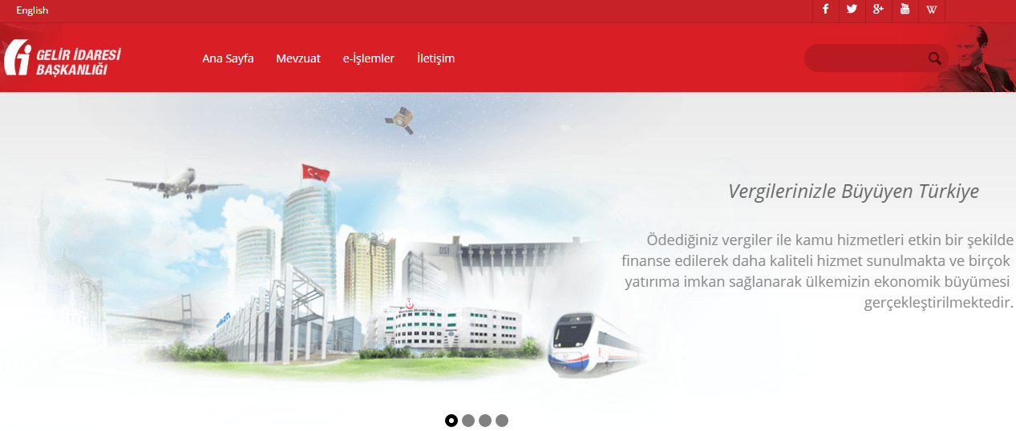
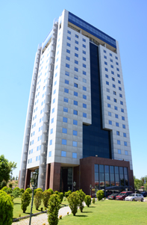
GİRİŞ
16/05/2005 tarihli ve 5345 sayılı Gelir İdaresi Başkanlığı’nın
Teşkilat ve Görevleri Hakkında Kanunla gerçekleştirilen yeniden yapılanma sonucunda Gelirler Genel Müdürlüğü,
Maliye Bakanlığı’na bağlı Gelir İdaresi Başkanlığı’na dönüşmüştür.
GELİR İDARESİ BAŞKANLIĞI

Slide 4
GELİR İDARESİ BAŞKANLIĞI
16/05/2005 Tarihli ve 5345 Sayılı
Gelir İdaresi Başkanlığının Teşkilat ve Görevleri Hakkında Kanunun Amacı
Gelir politikasını adalet ve tarafsızlık içinde uygulamak,
Vergi ve diğer gelirleri en az maliyetle toplamak,
Mükelleflerin vergiye gönüllü uyumunu sağlamak,
Mükellef haklarını gözeterek yüksek kalitede hizmet sunmak,
Yükümlülüklerin kolayca yerine getirilmesi için gerekli tedbirleri almak,
Saydamlık, hesap verebilirlik, katılımcılık, verimlilik, etkililik ve mükellef odaklılık temel ilkelerine göre görev yapmak,

Slide 5
GELİR İDARESİ BAŞKANLIĞI
Gelir İdaresi Başkanlığının Görevleri
Maliye Bakanlığınca belirlenen Devlet gelirleri politikasını uygulamak,
Mükelleflerin vergiye uyumunu kolaylaştırmak ve hizmetlerini yerine getirmek,
Mükellef haklarının korunması ve mükellef ile Başkanlık ilişkilerinin karşılıklı güven esasına dayanması konusunda gerekli tedbirleri almak,
Mükellefleri vergi mevzuatından doğan hakları ve ödevleri konusunda bilgilendirmek,
Devlet gelirleri politikasıyla ilgili kanun ve kararname çalışmalarına katılmak,
Devlet alacaklarının tahsilini sağlamak ve bu konuda gerekli tedbirleri almak,
Vergilendirmeyle ilgili bilgileri toplamak ve bilgi işlem faaliyetlerini yürütmek,
Vergi kayıp ve kaçağının önlenmesi konusunda gerekli tedbirleri almak,
Vb.

Slide 6

GELİR İDARESİ BAŞKANLIĞININ MİSYONU
Mükellef haklarını gözeterek
vergide gönüllü uyumu artırmak ve
kaliteli hizmet sunarak vergi ve diğer gelirleri toplamak

Slide 7

GELİR İDARESİ BAŞKANLIĞININ VİZYONU
Ekonomik aktiviteleri kavrayarak
kayıtlı ekonomiyi teşvik eden;
mükellef haklarını gözeterek gönüllü uyumu sağlayan ve kaliteli hizmet sunarak
vergi ve diğer gelirleri toplayan örnek bir idare olmak

Slide 8
TEMEL DEĞERLERİMİZ
Adalet,
Çözüm Odaklılık,
Esneklik,
Etkinlik,
Güvenilirlik,
Katılımcılık,
Saydamlık,
Sorumluluk Bilinci,
Sürekli Gelişim,
Tarafsızlık,
Verimlilik,
Yetkinlik,
GELİR İDARESİ BAŞKANLIĞI

Slide 9
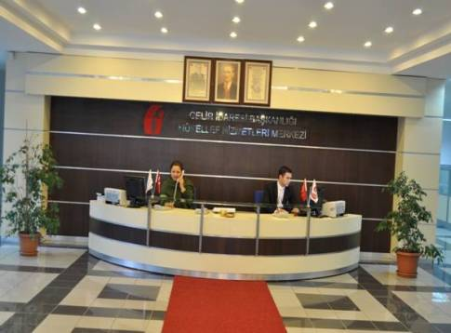
MÜKELLEF HİZMETLERİ DAİRE BAŞKANLIĞI
5345 Sayılı Gelir İdaresi Başkanlığının Teşkilat ve Görevleri Hakkında Kanunu’nun 10’uncu maddesi
Vergi bilincinin artırılması için gerekli çalışmaları yapmak,
Mükellefleri vergi mevzuatından doğan hakları ve ödevleri konusunda bilgilendirmek,
Mükelleflere yönelik hizmetlerin ve her türlü iletişimin, hızlı ve etkin bir şekilde yürütülmesi için gerekli tedbirleri almak,
Mükellef haklarının korunmasını sağlamak ve buna ilişkin gerekli alt yapıyı hazırlamak,
Mükellef şikayetlerini değerlendirmek ve bu konuda gerekli tedbirler,
Mükellef memnuniyetini ölçmek ve değerlendirmek,
Vergi mevzuatının adil uygulanmasını sağlamak için gerekli tedbirleri almak,

Slide 10

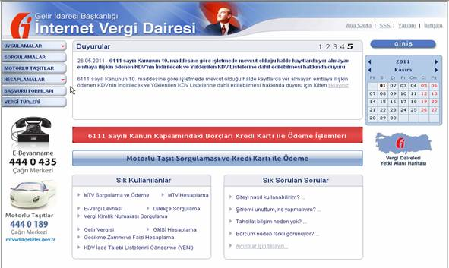

1- Vergi Bilincini Geliştirme ve Kalite Sistemleri Müdürlüğü 2- Vergi İletişim Merkezi Müdürlüğü (VİMER) 3- Toplumsal İletişim, Tanıtım ve Organizasyon Müdürlüğü 4- Mükellef Hizmetleri Uygulama ve Geliştirme Müdürlüğü 5- Vergiye Gönüllü Uyum Müdürlüğü
GELİR İDARESİ BAŞKANLIĞI Mükellef Hizmetleri Daire Başkanlığı

Slide 11


DENETİM VE UYUM YÖNETİMİ DAİRE BAŞKANLIĞI
5345 Sayılı Gelir İdaresi Başkanlığının Teşkilat ve Görevleri Hakkında Kanunu’nun 13’üncü maddesi
Uyum bozukluklarını tespit ve analiz etmek, çözümler üretmek suretiyle mükelleflerin vergi kanunlarına gönüllü uyumunu sağlamak,
Uygulama ve Veri Yönetimi Daire Başkanlığında oluşacak bilgileri değerlendirerek vergi incelemesine yetkili birimlerin kullanımına sunmak,
Vergi kayıp ve kaçağı ile mücadele etmek, bu konuda gerekli tedbirleri önermek ve çalışmaları yapmak,
Vergi inceleme ve denetimleri ile ilgili görüş ve önerilerde bulunmak,
Vergi yükümlülüklerine ilişkin ihbar ve şikayetleri değerlendirmek,

Slide 12
DENETİM VE UYUM YÖNETİMİ DAİRE BAŞKANLIĞI
5345 Sayılı Gelir İdaresi Başkanlığının Teşkilat ve Görevleri Hakkında Kanunu’nun 13’üncü maddesi
Başkanlığın görev alanına giren konularda, 01/06/1989 tarihli ve 3568 sayılı Serbest Muhasebeci Mali Müşavirlik ve Yeminli Mali Müşavirlik Kanununun uygulanmasına ilişkin çalışmalar yapmak ve tereddütleri gidermek,
Tek düzen hesap planı ve mali tablolara ilişkin çalışmalar yapmak veya yapılmasına katkıda bulunmak,
Muhasebe standartlarının belirlenmesine ilişkin çalışmalara katılmak ve görüş bildirmek,
Başkanlıkça verilecek diğer görevleri yapmak,

Slide 13

MÜKELLEF & VERGİ SORUMLUSU
MÜKELLEF
Vergi kanunlarına göre kendisine vergi borcu terettüp eden gerçek veya tüzel kişidir.
VERGİ SORUMLUSU
Verginin ödenmesi bakımından, alacaklı vergi dairesine karşı muhatap olan kişidir.

Slide 14
MESLEK MENSUBU
3568 SAYILI
SERBEST MUHASEBECİ MALİ MÜŞAVİRLİK
VE
YEMİNLİ MALİ MÜŞAVİRLİK KANUNU
SM, SMMM ve YMM

Slide 15
MÜKELLEF HAKLARI & YÜKÜMLÜLÜK
MÜKELLEF HAKLARI
Vergi kanunlarının gerektirdiği veya mükellefe tanımış olduğu kazanımlar.
YÜKÜMLÜLÜK
Mükelleflerin vergi idaresine karşı yerine getirmesi gereken ve vergi yasaları ile belirlenen görevler.

Slide 16
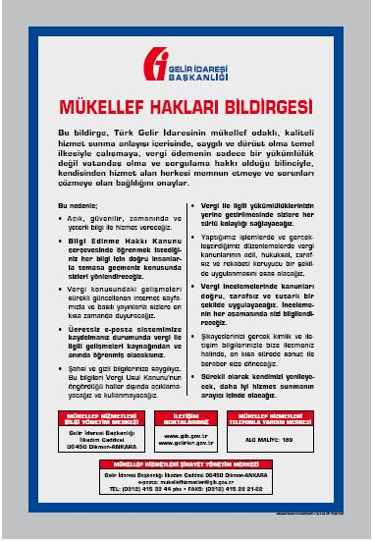
MÜKELLEF HAKLARI BİLDİRGESİ
Mükellef odaklı, kaliteli hizmet sunma anlayışı içerisinde,
Saygılı ve dürüst olma temel ilkesiyle çalışmaya,
Vergi ödemenin sadece bir yükümlülük değil vatandaş olma ve sorgulama hakkı olduğu bilinciyle,
Kendisinden hizmet alan herkesi memnun etmeye ve sorunları çözmeye olan bağlılığını,
Onaylamıştır.
GELİR İDARESİ BAŞKANLIĞI

Slide 17
MÜKELLEF HAKLARI BİLDİRGESİ
Açık, güvenilir, zamanında ve yeterli bilgi ile hizmet vereceğiz.
Bilgi Edinme Hakkı Kanunu çerçevesinde öğrenmek istediğiniz her bilgi için doğru insanlarla temasa geçmeniz konusunda sizleri yönlendireceğiz.
Vergi konusundaki gelişmeleri sürekli güncellenen internet sayfamızla ve basılı yayınlarla sizlere en kısa zamanda duyuracağız.
Ücretsiz e-posta sistemimize kaydolmanız durumunda vergisel gelişmeleri kaynağından ve anında öğrenmiş olacaksınız.
Şahsi ve gizli bilgilerinize saygılıyız. Bu bilgileri Vergi Usul Kanunu’nun öngördüğü haller dışında açıklamayacağız ve kullanmayacağız.
Vergi ile ilgili yükümlülüklerinizin yerine getirilmesinde sizlere her türlü kolaylığı sağlayacağız.
Yaptığımız işlemlerde ve gerçekleştirdiğimiz düzenlemelerde vergi kanunlarının adil, hukuksal, tarafsız ve rekabeti koruyucu bir şekilde uygulanmasını esas alacağız.
Vergi incelemelerinde kanunları doğru, tarafsız ve tutarlı bir şekilde uygulayacağız. İncelemenin her aşamasında sizi bilgilendireceğiz.
Şikayetlerinizi gerçek kimlik ve iletişim bilgilerinizle iletmeniz halinde, en kısa sürede sonuç ile beraber size döneceğiz.
Sürekli olarak kendimizi yenileyecek, daha iyi hizmet sunmanın arayışı içinde olacağız.

Slide 18
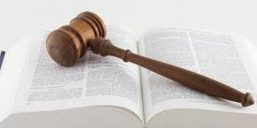
GENEL MÜKELLEF HAKLARI
Dilekçe Hakkı: 3071 sayılı Dilekçe Hakkının Kullanılmasına Dair Kanun.
Bilgi Edinme Hakkı: 4982 sayılı Bilgi Edinme Hakkı Kanunu.
CİMER: Cumhurbaşkanlığı İletişim Merkezi.
BİMER: Başbakanlık İletişim Merkezi.
Kamu Denetçisine Başvurma Hakkı: TBMM’ye bağlı olan Kamu Denetçiliği Kurumu, idarenin işleyişiyle ilgili şikayetleri inceler.
Dava Açma Hakkı: 2577 sayılı İdari Yargılama Usulü Kanunu.
Temsil Hakkı; Vergi ile ilgili işlemlerin mükelleflerin yanı sıra vekil ya da temsilci veya 3568 sayılı Kanunda sayılı meslek mensupları tarafından da yapılabilmesi.
İhbar İkramiyesi Talep Etme Hakkı: 1905 sayılı Kanuna göre.
Eşit Muamele Görme Hakkı: Vergi Kanunlarında uygulama birliğinin sağlanması.
Mükellef Memnuniyeti: Adil, eşit ve saygılı hizmet alma hakkı.

Slide 19
YMM
DİSİPLİN VE MALİ SORUMLULUK RAPORLARI
(SAVUNMA HAKKI)
Yeminli mali müşavirlerin tasdikten doğan mali sorumlulukları ile disiplin sorumlulukları ayrı ayrı müstakil bir rapor ile tespit edilir.
Bu kapsamda yeminli mali müşavir hakkında sorumluluk raporu yazılabilmesi için yeminli mali müşavirin yazılı savunması istenir.
Savunma isteme yazısının tebliğ tarihinden itibaren otuz gün içinde savunma yapılmaması durumunda ilgili yeminli mali müşavir savunma hakkından vazgeçmiş sayılır.

Slide 20
MESLEK MENSUBU HAKLARI
213 SAYILI VERGİ USUL KANUNU
Mükellef, uzlaşma görüşmelerinde, bağlı olduğu meslek odasından bir temsilci ve 3568 sayılı Kanuna göre kurulan meslek odasından bir meslek mensubu bulundurabilir.
UZLAŞMA YÖNETMELİĞİ
Mükellef, uzlaşma görüşmelerinde, bağlı olduğu meslek odasından bir temsilci ve 1/6/1989 tarihli ve 3568 sayılı Kanuna göre kurulan meslek odasından bir meslek mensubu bulundurabilir.
TARHİYAT ÖNCESİ UZLAŞMA YÖNETMELİĞİ
Uzlaşma görüşmeleri sırasında mükellef isterse bağlı olduğu meslek odasından bir temsilci ve 1/6/1989 tarihli ve 3568 sayılı Serbest Muhasebeci Mali Müşavirlik ve Yeminli Mali Müşavirlik Kanununa göre kurulan meslek odalarından bir meslek mensubu bulundurabilir.

Slide 21
Mükelleflerin vergi kanunlarının uygulanması sırasında karşılaştıkları özel durumlar ve işlemlerle ilgili olarak sahip oldukları haklardır.
ÖZEL MÜKELLEF HAKLARI
Cezalarda İndirim Hakkı,
Düzeltme Talebi Hakkı,
Mahsup ve İade Talep Hakkı,
Ödeme Emrine İtiraz Hakkı,
Özelge (Mukteza) Talep Hakkı,
Pişmanlık Hükümlerinden Yararlanma Hakkı (Belli şartlar dahilinde),
Şikayet Yolu ile Müracaat Hakkı,
Tecil - Taksitlendirme Hakkı,
Uzlaşma Hakkı,
Vergi Mahremiyeti Hakkı,
Vergi İncelemesi Sırasındaki Haklar,
Vb.

Slide 22
VERGİYE GÖNÜLLÜ UYUM
&
VERGİ BİLİNCİNİ GELİŞTİRME

Slide 23
VERGİYE GÖNÜLLÜ UYUM ve VERGİ BİLİNCİNİ GELİŞTİRME
Mükellef Hakları Bildirgesi
Gelir İdaresi Başkanlığı, hizmetlerinin kalitesi ve verimliliğini mükellef haklarını gözeterek artırmayı ve mükellef odaklı çözümler üretmeyi hedeflemektedir. Bu kapsamda, Gelir İdaresi ile mükellefler arasında etkin bir işbirliğinin sağlanması gereğinden hareketle, 2006 yılında mükellef haklarının ve Gelir İdaresinin sorumluluklarının açıkça yer aldığı Mükellef Hakları Bildirgesini yayınlamıştır.
Vergi İletişim Merkezi (VİMER- 444 0 189)
Mükelleflerin vergi ile ilgili konularda güncel ve doğru bilgiye telefon aracılığıyla ulaşmalarını sağlamak üzere VİMER, 2007 yılında danışmanlık hizmeti vermeye başlamıştır. Daha sonra hizmet alanı genişletilerek; mükellefi geri arama, borç bildirim hizmeti, motorlu taşıtlar vergisi plaka tescil tarihi sorgulama, ingilizce e-posta yanıt sistemi, gayrimenkul sermaye iradı beyannamesine ilişkin randevu taleplerini alma, telefonla ve internet ortamında ihbar bildirimlerinin alınması hizmetleri sunulmaya başlamıştır.
SMS Yoluyla Mükellefleri Bilgilendirme Hizmeti
2008 yılında başlatılan Kısa Mesaj Bilgilendirme Servisi (1189) ile başta vergi borcu sorgulama olmak üzere, motorlu taşıt vergisi miktarı hesaplama, motorlu taşıt vergisi borç sorgulama, trafik para cezası borcu sorgulama hizmetleri sunulmaktadır.

Slide 24
VERGİYE GÖNÜLLÜ UYUM ve VERGİ BİLİNCİNİ GELİŞTİRME
Türkiye Genelinde Öğrencilere Vergi Bilinci Eğitimleri
Toplumda vergi bilincinin yerleşmesi, çocuklar ve gençlerin vergi konusunda farkındalıklarının artırılması amacıyla 2007 yılında Milli Eğitim Bakanlığı ile birlikte başlatılan vergi bilinci eğitimleri, 2010 yılından itibaren MEB EBA Eğitim Sistemi üzerinden verilmeye başlandı.
Sosyal Medyadan Mükellefleri Bilgilendirme
Gelir İdaresi Başkanlığı, 2012 yılından itibaren sosyal medya hesapları oluşturarak mükellefleri bilgilendirmeye başlayan ilk OECD gelir idarelerinden birisidir. Twitter, facebook, youtube, Google + üzerinden mükellefleri ve kamuoyunu vergi mevzuatı, uygulamalar ve güncel gelişmeler hakkında hızlı bir şekilde bilgilendirmekteyiz.
GİB İnternet Sayfası Yenilenerek Erişim ve Kullanım Kolaylığı Sağlandı
Gelir İdaresi Başkanlığı www.gib.gov.tr internet sayfası üzerinden, mükellefleri vergisel konularda bilgilendirmek amacıyla ana platform olarak hizmet sunmaktadır.
2015 yılında Gelir İdaresi Başkanlığı internet sayfasını mükelleflere, meslek mensuplarına ve diğer paydaşlara daha kaliteli hizmet sunmak üzere sade, hızlı ve kullanımı kolay tasarımı ile yenilendi ve hizmete açıldı.
Mükelleflerimizin vergi dairesine gitmeksizin e-beyanname gönderme, mevzuat, başvuru ve vergi ödemeleri başta olmak üzere hizmetleri elektronik ortamda hızlı ve uyum maliyetlerini azaltmaya yönelik almasına yönelik hizmet çeşitliliği artırıldı.

Slide 25
VERGİYE GÖNÜLLÜ UYUM ve VERGİ BİLİNCİNİ GELİŞTİRME
e-Devlet Ortamında Sunulan Hizmetlerin Genişletilmesi
e-Devlet platformuna internet vergi dairesi, e-vergi levhası sorgulama ve vergi borcu sorgulama hizmetleri eklenmiştir.
GİB Mobil (Android ve IOS) Uygulaması
2015 yılında başlattığımız GİB Mobil uygulaması ile Gelir İdaresi Başkanlığınca sunulan hizmetlerden bazılarının mobil cihazlardan erişilebilirliği sağlamaya yönelik mobil uygulamayı hizmete sunuldu.
Vergi ödeme (Motorlu Taşıtlar Vergisi ve Trafik Para Cezası), mevzuat, borç sorgulama, haberler, vergi takvimi, yararlı bilgiler, rehber ve broşür ile vergi dairesi bul vb. hizmetler ile başlatılan uygulamada ödeme seçenekleri diğer vergi türleri için genişletilmektedir.
Mükellef Memnuniyeti Anketleri
Gelir İdaresi Başkanlığı tarafından sunulan hizmetlere ilişkin mükelleflerin memnuniyetini ölçmek, beklentilerini tespit etmek ve hizmet kalitesini artırmak amacıyla 2012 ve 2013 yıllarında memnuniyet anketleri başlatıldı. 2015 yılında 39 ili kapsayan geniş kapsamlı anket ile hizmet kalitesini sürekli iyileştirmeye ve yeni hizmet seçenekleri geliştirmeye yönelik çalışmaları yürütüldü.

Slide 26
VERGİYE GÖNÜLLÜ UYUM ve VERGİ BİLİNCİNİ GELİŞTİRME
İnteraktif Vergi Danışmanı Programı
Vergi ve mükellefiyet türlerine göre yeni işe başlayan mükelleflerin ödevleri konusunda bilgilendirilmesine yönelik interaktif program hazırlayarak 2016 yılında internet ortamında mükelleflerin kullanımına sunuldu.
Bu program ile bilanço ve işletme hesabı esasına göre ticari kazanç mükelleflerinin işe başlamalarından itibaren ilk yıllık beyannamesini verinceye kadarki kişisel vergi yükümlülüklerini bir takvim haline getirerek indirmesi ve kullanması sağlanmıştır.
Mükellef Geri Bildirim Sistemi
Mükellef memnuniyetini ve gönüllü uyumu artırmak amacıyla 2012 yılında faaliyete geçen Mükellef Geri Bildirim Sistemini 2016 yılında yazılımını yenileyerek, mükelleflerin hizmetler ile ilgili önerilerini ve işlem taleplerini internet sayfası üzerinden veya telefon aracılığıyla iletebilmeleri sağlandı. İşlem talepleri VİMER tarafından ertesi gün ilgili vergi dairesine iletilmekte ve 3 gün içinde geri dönüşü sağlanarak mükellefler bilgilendirilmektedir.

Slide 27
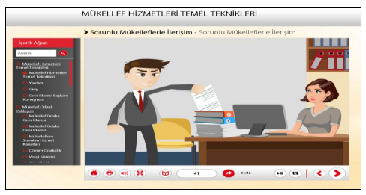
VERGİYE GÖNÜLLÜ UYUM ve VERGİ BİLİNCİNİ GELİŞTİRME
Mükellef İletişim Teknikleri Eğitim Programları
Çalışanlarımızın mükelleflerle etkili iletişim sağlamasına yönelik olarak, yüz yüze/uzaktan erişim yöntemiyle, Mükelleflerle İletişim Teknikleri Eğitimi verildi.

Slide 28

VERGİYE GÖNÜLLÜ UYUM ve VERGİ BİLİNCİNİ GELİŞTİRME
Vergi Haftası Etkinlikleri
Verginin toplumun tüm kesimlerine benimsetilmesine ve vergiyi gönüllü olarak ödeme alışkanlığının arttırılmasına yönelik olarak her yıl Şubat ayının son haftasında Vergi Haftası düzenlemelerinde kamuoyuna, mükelleflere ve öğrencilere yönelik çeşitli etkinlikler gerçekleştirilmektedir.
Etkinliklerde mükellefler işyerlerinde ziyaret edilerek görüş ve önerileri alınmakta, okullardaki öğrenciler ziyaret edilmekte, öğrenciler vergi daireleri davet edilerek bilgilendirilmekte, meslek odaları ve üniversiteler ile seminer ve konferanslar düzenlenmektedir.

Slide 29


VERGİYE GÖNÜLLÜ UYUM ve VERGİ BİLİNCİNİ GELİŞTİRME
Mükellefleri Etkin Bir Şekilde Bilgilendirmesi
Beyanname dönemlerinde mükelleflerin beyanda bulunmalarına
destek olmak üzere her kazanç türü için açık ve anlaşılır formatta hazırlanan rehber ve broşürler basılarak dağıtımı yapılmış ve
internet ortamında kullanıma sunulmuştur.

Slide 30
VERGİ BİLİNCİNİN
VE
GÖNÜLLÜ UYUMUN ARTIRILMASI EYLEM PLANI
(2016-2018)

Slide 31
VERGİ BİLİNCİNİN VE GÖNÜLLÜ UYUMUN ARTIRILMASI
EYLEM PLANI
Vergi Bilincinin ve Gönüllü Uyumun Artırılması Eylem Planı (2016-2018)
Vergi Bilincinin ve Gönüllü Uyumun Artırılması Çalıştayı 2-3 Mayıs 2015 tarihlerinde Antalya'da yapıldı.
Üniversiteler, meslek mensupları, odalar ve sivil toplum kuruluşları (TÜRMOB, TESK), ilgili Bakanlıklar (Gençlik ve Spor Bakanlığı, Milli Eğitim Bakanlığı, Gümrük ve Ticaret Bakanlığı ), VDK Başkanlığı, GİB merkez ve taşra birimleri ile Gelir Politikaları Genel Müdürlüğünün üst düzey temsilcileri katıldı.
Çalıştayda, toplumda vergi bilincini ve gönüllü uyumu etkileyen faktörler, bu alanda yapılmış olan ulusal ve uluslararası akademik çalışmalar ile mükelleflerimizin ve meslek mensuplarının problem ve gelişim alanlarına ilişkin çözüm önerileri değerlendirilerek gönüllü uyum stratejisi ve eylem planı oluşturuldu.
Vergiye gönüllü uyumu etkileyen faktörleri analiz ederek mükelleflerin uyum seviyelerini artırmaya yönelik çözümler geliştirilmesi amacıyla Vergi Bilincinin ve Gönüllü Uyumun Artırılması Eylem Planını hazırlayarak 2016 yılında uygulamaya geçirildi.

Slide 32
VERGİ BİLİNCİNİN VE GÖNÜLLÜ UYUMUN ARTIRILMASI
EYLEM PLANI
Eylem Planının Amacı ve Kapsamı
Kayıt Dışı Ekonominin Azaltılması Programı Eylem Planı içerisinde yer alan 4 Numaralı Eylemi gerçekleştirmek üzere yapılan geniş katılımlı çalıştay sonrasında Başkanlığımızca yapılan değerlendirmeler sonucunda 8 tedbir başlığı altında 51 eylemden oluşan Vergi Bilincinin ve Gönüllü Uyumun Artırılması Eylem Planı hazırlanmış ve bu Eylem Planı Bakanlık Makamı Onayı ile 01/01/2016 tarihinden itibaren yürürlüğe girmiştir.
Eylem Planı ile kurumsal yapı, vergi algısı, vergi bilinci, yükümlülük süreçleri, paydaşlarla işbirliği, mevzuat, toplumsal iletişim ve denetim alanlarında gerçekleştirilecek eylemlerle vergi bilinci ve gönüllü uyumun artırılmasını amaçlanmıştır.
Eylem Planının Hedefi
Mükelleflere sunulan hizmet kalitesinin artırılması,
Başkanlığımızca sunulan hizmetlere ulaşımın kolaylaştırılması,
Toplumda vergi bilincinin ve farkındalığın artırılması,
Mükellefiyet ve vergi türü bazında bilgilendirme ve gönüllü uyum stratejilerin oluşturulması,
Bakanlığımız denetim mekanizmasının gönüllü uyumu artıracak şekilde geliştirilmesi,

Slide 33
VERGİ BİLİNCİNİN VE GÖNÜLLÜ UYUMUN ARTIRILMASI
EYLEM PLANI
Vergi Bilincinin ve Gönüllü Uyumun Artırılması Eylem Planı
2016-2018
8 Tedbir
1 | Kurumsal Yapının Gönüllü Uyumu Destekleyecek Şekilde Geliştirilmesi
2 | Vergi Bilinci ve Gönüllü Uyum Stratejisinin Belirlenmesi
3 | Yükümlülük Süreçlerinin Kolaylaştırılması
4 | Vergi Algısının Geliştirilmesi Çalışmalarının Yapılması
5 | Vergiyle İlgili Paydaşlarla İşbirliğinin ve İletişimin Artırılması
6 | Mevzuatta Gönüllü Uyumu Destekleyici Çalışmaların Yapılması
7 | İletişim Araçlarının Gönüllü Uyumun Artırılmasında Etkin Olarak Kullanılması
8 | Denetim Mekanizmasının Gönüllü Uyumu Artıracak Şekilde Geliştirilmesi

Slide 34
3568 SAYILI
SERBEST MUHASEBECİ MALİ MÜŞAVİRLİK
VE
YEMİNLİ MALİ MÜŞAVİRLİK KANUNU’NUN
AMACI
İŞLETMELERDE;
Faaliyetlerin ve işlemlerin sağlıklı ve güvenilir bir şekilde işleyişini sağlamak,
Faaliyet sonuçlarını ilgili mevzuat çerçevesinde denetlemeye ve değerlendirmeye tabi tutmak,
Gerçek durumu ilgililerin ve resmi mercilerin istifadesine tarafsız bir şekilde sunmak,
Yüksek mesleki standartları gerçekleştirmek,

Slide 35



3568 SAYILI
SERBEST MUHASEBECİ MALİ MÜŞAVİRLİK
VE
YEMİNLİ MALİ MÜŞAVİRLİK KANUNU’NUN
GEREKÇESİ
Maliye Bakanlığı’nın vergi denetimindeki yükünü hafifletmek,
Vergicilik ve işletmecilik sahasında güven ve ahlak unsurunun gelişmesini temin edebilmek,
Vergi kanunlarının uygulanmasından doğacak uyuşmazlıkları en az düzeye indirebilmek,

Slide 36
3568 SAYILI KANUN KAPSAMINDA
MESLEK MENSUPLUĞU
13 Haziran 1989 tarihli Resmi Gazete'de yayımlanan,
3568 sayılı Serbest Muhasebeci Mali Müşavirlik ve Yeminli Mali Müşavirlik Kanunuyla;
Faaliyetleri bir meslek olarak tanımlanmıştır.
Bu alanlarda profesyonel anlamda hizmet sunan kişilerin niteliklerinin belirlenerek mesleğin yasal bir zemine oturtulması sağlanmıştır.
MUHASEBE
DENETİM
TASDİK

Slide 37
YEMİNLİ MALİ MÜŞAVİRLİK MESLEĞİNİN KONUSU
YMM
Gerçek ve tüzelkişilere ait teşebbüs ve işletmelerin,
Muhasebe sistemlerini kurmak, geliştirmek, işletmecilik, muhasebe, finans, malî mevzuat ve bunların uygulamaları ile ilgili işlerini düzenlemek veya bu konularda müşavirlik yapmak,
Yukarıdaki bentte yazılı konularda, belgelerine dayanılarak, inceleme, tahlil, denetim yapmak, malî tablo ve beyannamelerle ilgili konularda yazılı görüş vermek, rapor ve benzerlerini düzenlemek, tahkim, bilirkişilik ve benzeri işleri yapmak,
Gerçek ve tüzelkişilerin veya bunların teşebbüs ve işletmelerinin,
Malî tablolarının ve beyannamelerinin mevzuat hükümleri, muhasebe prensipleri ile muhasebe standartlarına uygunluğunu ve hesapların denetim standartlarına göre inceleyerek tasdik etmek,

Slide 38
SERBEST MUHASEBECİ MALİ MÜŞAVİRLİK MESLEĞİNİN KONUSU
SMMM
Gerçek ve tüzelkişilere ait teşebbüs ve işletmelerin;
Genel kabul görmüş muhasebe prensipleri ve ilgili mevzuat hükümleri gereğince, defterlerini tutmak, bilanço kâr-zarar tablosu ve beyannameleri ile diğer belgelerini düzenlemek ve benzeri işleri yapmak.
Muhasebe sistemlerini kurmak, geliştirmek, işletmecilik, muhasebe, finans, malî mevzuat ve bunların uygulamaları ile ilgili işlerini düzenlemek veya bu konularda müşavirlik yapmak.
Yukarıdaki konularda, belgelerine dayanılarak, inceleme, tahlil, denetim yapmak, malî tablo ve beyannamelerle ilgili konularda yazılı görüş vermek, rapor ve benzerlerini düzenlemek, tahkim, bilirkişilik ve benzeri işleri yapmak.

Slide 39


Meslek Mensupluğu & SM - SMMM - YMM
GELİR İDARESİ BAŞKANLIĞI
MÜKELLEF

Slide 40


MESLEK MENSUPLARI
MÜKELLEF

Slide 41
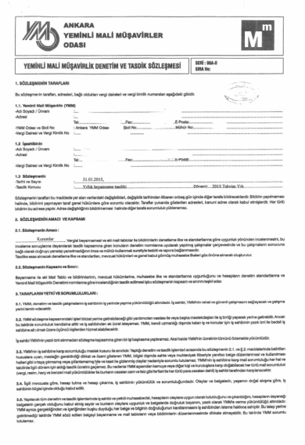
TAM TASDİK VE TASDİK SÖZLEŞMESİ
3568 Sayılı Kanun
MÜKELLEF
İCAP
KABUL
YMM

Slide 42

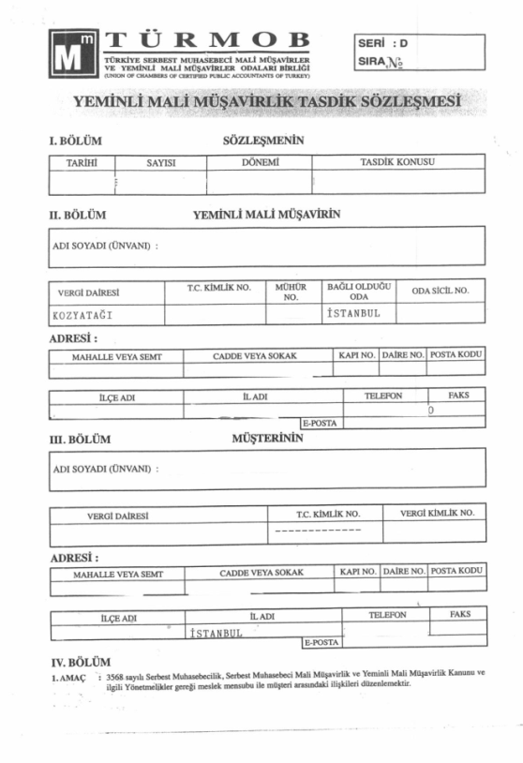
YMM TASDİK SÖZLEŞMELERİ
3568 Sayılı Serbest Muhasebeci Mali Müşavirlik ve Yeminli Mali Müşavirlik Kanunu
&
11 Seri No.lu
SM, SMMM ve YMM
Kanunu Genel Tebliği

Slide 43

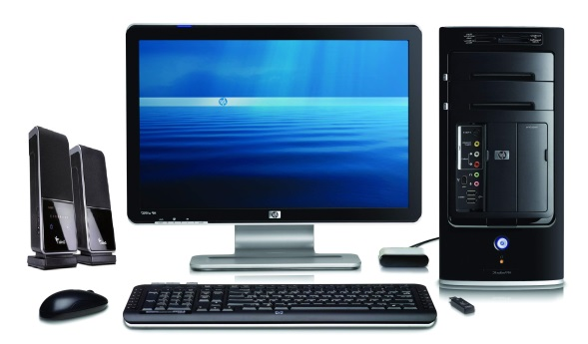
1 Sıra No.lu
YMM’lerin Tasdik Sözleşmelerine İlişkin Bildirimlerinin
ve
Sürekli Bilgi Verme Yükümlülüklerinin
Elektronik Ortamda Yerine Getirilmesi Hakkında
Genel Tebliğ
(06/02/2008 tarihli ve 26779 sayılı Resmi Gazete)
Gelişen Bilgi İşlem Teknolojilerinden Yararlanmak, Bildirimlerin Kolay, Hızlı, Ekonomik ve Güvenilir Bir Şekilde İntikalini Sağlamak.
http://www.gib.gov.tr
& https://intvrg.gib.gov.tr

Slide 44
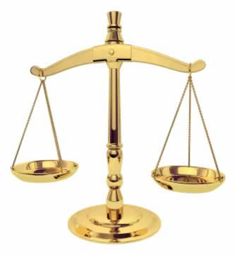

YEMİNLİ MALİ MÜŞAVİRLİK MESLEĞİ
GELİR İDARESİ BAŞKANLIĞI
YMM
MÜKELLEF

Slide 45
VERGİ İNCELEMESİ SIRASINDAKİ HAKLAR
1. Vergi İnceleme Elemanının Kimliğini Görme Hakkı,
2. İnceleme Konusunu ve Kapsamını Öğrenme Hakkı,
3. İncelemenin Mükellefin İşyerinde Yapılmasını İsteme Hakkı,
4. Zorunlu Sebepler Nedeniyle İncelemenin Dairede Yapılmasını İsteme Hakkı,
5. Defter ve Belgelerini İbraz Etmek İçin Ek Süre İsteme Hakkı,
6. Vergi İnceleme Raporlarının Mevzuata Uygun Olmasını İsteme Hakkı,
7. İşyerinde Yapılan İncelemelerde Resmi Mesai Saatleri Dışında İnceleme Yapılmamasını İsteme Hakkı,
8. İncelemenin İşyerinin Faaliyetini Engellememesini İsteme Hakkı,

Slide 46
VERGİ İNCELEMESİ SIRASINDAKİ HAKLAR
9. İncelemenin Her Safhasında Bilgi Alabilme Hakkı,
10. İhtiyati Haciz Sebebine İtiraz Edebilme Hakkı,
11. Fiili Envanter Yapılmasının Gerektirdiği Giderlerin Ödenmesini İsteme Hakkı,
12. El Konulmuş Defter ve Vesikalardan Faydalanma Hakkı,
13. Arama Kararının Gösterilmesini İsteme Hakkı,
14. Aramada, İhbarın Doğru Çıkmaması Sonucunda Muhbirin Adını İsteme Hakkı,
15. İnceleme Sırasında, Meslek Mensubu ve/veya Avukat Bulundurma Hakkı,
16. İncelemenin Kanunda Belirtilen Sürelerde Bitirilmesini İsteme Hakkı,
17. Vergi İnceleme Tutanaklarına İtiraz ve Görüşlerinin Yazılmasını İsteme Hakkı,

Slide 47
VERGİ İNCELEMESİ SIRASINDAKİ HAKLAR
18. Vergi İncelemesinin Bittiğine İlişkin Resmi Bir Yazı İsteme Hakkı,
19. Vergi Mahremiyetine Uyulmasını İsteme Hakkı,
20. Mükellefin Sırlarının Gizli Tutulma Hakkı,
21. Tutanaktan Bir Nüsha Alma Hakkı,
22. Mükellefin Rapor Değerlendirme Komisyonunca Dinlenmesi Hakkı,
23. Uzlaşma Hakkı,
24. Dava Açma Hakkı,

Slide 48
MESLEK MENSUBU ANKETİ
Mükelleflerimizin ve meslek mensuplarımızı, memnuniyet derecelerinin ölçülmesi ile hizmet önceliklerinin ve beklentilerinin belirlenebilmesi amacıyla 09-26 Kasım 2015 tarihleri arasında Mükellef ve Meslek Mensubu Memnuniyet Anketi yapılmıştır.
Söz konusu anket, 30 Vergi Dairesi Başkanlığı ve 10 Defterdarlık bünyesinde toplam 15.000 mükellef ve 14 Vergi Dairesi Başkanlığı ve 1 Defterdarlık bünyesinde toplam 1.000 meslek mensubu (Serbest Muhasebeci, Serbest Muhasebeci Mali Müşavir ve Yeminli Mali Müşavir) ile yüz yüze görüşme yöntemi kullanılarak gerçekleştirilmiştir.
Mükellef ve Meslek Mensubu Memnuniyet Anketi Sonuçlarına göre, mükellef memnuniyet oranı % 76,94; meslek mensubu memnuniyet oranı ise % 74,72 olarak tespit edilmiştir.
Mükellef Memnuniyet Anketine göre elektronik ortamda sunduğumuz hizmetlere ilişkin mükellef ve muhasebe meslek mensuplarının memnuniyet oranı yüzde 80’in üzerindedir.

Slide 49
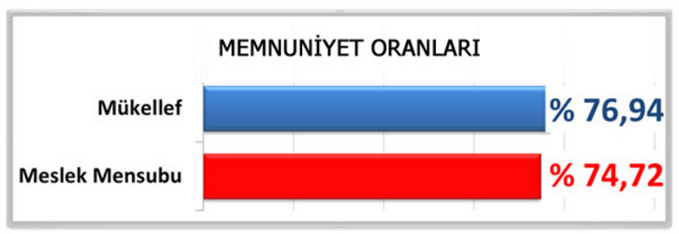
MÜKELLEF ve MESLEK MENSUBU ANKETİ

Slide 50
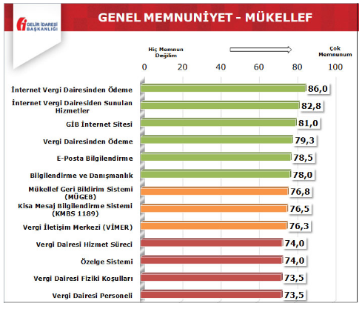

Slide 51
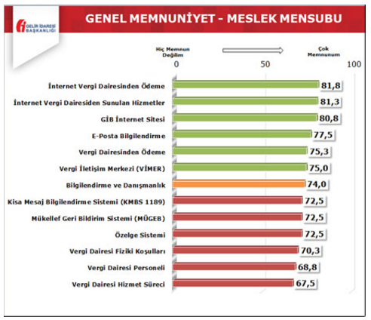

Slide 52

3568 SAYILI
SERBEST MUHASEBECİ MALİ MÜŞAVİRLİK VE YEMİNLİ MALİ MÜŞAVİRLİK KANUNU
213 SAYILI VERGİ USUL KANUNU
SORUMLULUK

Slide 53



DİSİPLİN SORUMLULUĞU
3568 sayılı Serbest Muhasebeci Mali Müşavirlik ve Yeminli Mali Müşavirlik Kanunu, (48, 49 ve 50. Maddeleri)
Serbest Muhasebecilik, Serbest Muhasebeci Mali Müşavirlik ve Yeminli Mali Müşavirlik Disiplin Yönetmeliği,

Slide 54
MALİ SORUMLULUK
3568 sayılı Serbest Muhasebeci Mali Müşavirlik ve Yeminli Mali Müşavirlik Kanunu, (12. Madde)
213 sayılı Vergi Usul Kanununun Mükerrer 227. Maddesi,

Slide 55
TASDİK VE TASDİKTEN DOĞAN SORUMLULUK
DOĞRULUK SORUMLULUĞU
3568 sayılı Serbest Muhasebeci Mali Müşavirlik ve Yeminli Mali Müşavirlik Kanununun 12. maddesi;
Yeminli mali müşavirler, gerçek ve tüzelkişilerin veya bunların teşebbüs ve işletmelerinin malî tablolarının ve beyannamelerinin mevzuat hükümleri, muhasebe prensipleri ile muhasebe standartlarına uygunluğunu ve hesapların denetim standartlarına göre incelediğini tasdik ederler.
Kanunları gereğince, kamu kurum ve kuruluşlarına verilen tasdik edilmiş mali tablolar, kamu idaresinin yetkili memurlarınca, tasdikin kapsamı ölçüsünde incelenmiş bir belge olarak kabul edilir.
Yeminli malî müşavirler yaptıkları tasdikin doğruluğundan sorumludurlar. Yaptıkları tasdikin doğru olmaması halinde, tasdikin kapsamı ile sınırlı olmak üzere, ziyaa uğratılan vergilerden ve kesilecek cezalardan mükellefle birlikte müştereken ve müteselsilen sorumlu olurlar. Yeminli malî müşavirler yaptıkları tasdikin kapsamını düzenleyecekleri raporda açıkça belirtirler.

Slide 56
TASDİK VE TASDİKTEN DOĞAN SORUMLULUK
DOĞRULUK SORUMLULUĞU
3568 sayılı Serbest Muhasebeci Mali Müşavirlik ve Yeminli Mali Müşavirlik Kanununun 12. maddesi (6552 sayılı Kanunla eklenen);
Yeminli mali müşavirlerin tasdikten doğan mali sorumlulukları ile disiplin sorumlulukları ayrı ayrı müstakil bir rapor ile tespit edilir. Bu kapsamda yeminli mali müşavir hakkında sorumluluk raporu yazılabilmesi için yeminli mali müşavirin yazılı savunması istenir.
Savunma isteme yazısının tebliğ tarihinden itibaren otuz gün içinde savunma yapılmaması durumunda ilgili yeminli mali müşavir savunma hakkından vazgeçmiş sayılır.
Bu Kanun hükümlerine göre meslek icra edenlerin vergi kanunları ve diğer kanunlardaki sorumlulukları saklıdır.

Slide 57
213 ve 3568 SAYILI KANUNLARDA SORUMLULUK
UYGUNLUK - DOĞRULUK
213 sayılı VUK ile beyannameleri imzalayan veya tasdik raporunu düzenleyen meslek mensupları;
İmzaladıkları beyannamelerde veya düzenledikleri tasdik raporlarında yer alan bilgilerin defter kayıtlarına ve bu kayıtların dayanağını teşkil eden belgelere «uygun olmamasından» dolayı ortaya çıkan vergi ziyaına bağlı olarak salınacak vergi, ceza, gecikme faizlerinden mükellefle birlikte müştereken ve müteselsilen sorumlu tutulmuşlardır.
Ayrıca YMM’lerin, 3568 sayılı Kanun ile tasdik ve tasdikten doğan «doğruluk sorumlulukları» bulunmaktadır.

Slide 58
YEMİNLİ MALİ MÜŞAVİRLERİN SORUMLULUĞU
DOĞRULUK - UYGUNLUK - İLLİYET BAĞI
YMM
DOĞRULUK
UYGUNLUK
Müşterek ve Müteselsil Sorumluluk
3568 sayılı Serbest Muhasebeci Mali Müşavirlik ve Yeminli Mali Müşavirlik Kanunu’nun 12. maddesi
213 sayılı
Vergi Usul Kanunu’nun Mükerrer 227 nci maddesi
İLLİYET BAĞI

Slide 59
SM, SMMM VE YMM’LERİN
GENEL ANLAMDA
SORUMLULUKLARININ KAPSAMI
Meslek mensupları, mükellef tarafından kendilerine ibraz edilen belgelerin, Muhasebe Sistemi Uygulama Genel Tebliğleri ile genel muhasebe kurallarına uygun ve doğru bir şekilde kanuni defterler ile mali tablolar arasındaki ilişkiden sorumludurlar.
Meslek mensupları, bilerek kullandıkları veya harici araştırmayı gerektirmeden sahte veya muhteviyatı itibariyle yanıltıcı olduğu anlaşılabilen belgelerden sorumludurlar.
Miktar veya tutar itibariyle işletmenin faaliyet konusu veya iş hacmiyle mütenasip olmayan belgeler ile ticari örf ve teamüle uygun olmayan belgeler, meslek mensuplarının sorumluluğu kapsamındadır.
Meslek mensupları, beyannamelerini imzaladıkları mükelleflerce ibraz edilen belgelerde yer alan bilgilerin kanuni defterlere ve defterlerdeki bilgilerin mali tablolara uygunluğunun yanı sıra, beyannamelere eklenen temel mali tablolarda yer alan ve Muhasebe Sistemi Uygulama Genel Tebliğlerine göre belirlenen Dönem Kâr/Zararı'nın doğruluğundan da sorumludurlar.

Slide 60
YMM SORUMLULUĞU
Denetim elemanlarınca yapılacak vergi incelemesi sonucunda bir matrah veya vergi farkı ortaya çıktığı takdirde, denetim elemanları, yeminli mali müşavirlerin sorumluluklarının tespiti amacıyla bulunan matrah veya vergi farkı ile yeminli mali müşavirlerin yukarıda belirtilen sorumlulukları arasındaki ilişkiyi raporlarında net ve açık bir şekilde ortaya koyacaklardır.
Bu itibarla;
1- Yeminli mali müşavirin yaptığı tasdikten dolayı sorumlu tutulabilmesi için, tasdik kapsamı ile sınırlı olmalıdır.
2- Tarhiyat isteği, defter kayıt ve belgelere dayalı bulguları içermelidir.
3- Tarhiyat isteğine konu bulunan fark ile tasdik kapsamı arasındaki ilişkiyi (illiyet bağını) net bir şekilde kurulması gerekmektedir.
4- Tarhiyat isteğinin tartışmalı ve yoruma açık konulardan olmaması gerekir.

Slide 61
YMM SORUMLULUĞU
Ancak;
1- Matrah ve vergi farkının, idarenin genel tebliğ ile görüşünü açıkça belirlemediği ve farklı yorumlamaya müsait olduğu konulardan kaynaklandığı hallerde,
2- Farkın, kusur oluşturması mümkün olmayacak şekilde beyan edilen matrahın en fazla % 5’i tutarda “önemlilik derecesi” kapsamı içinde kalması hallerinde,
3- Farkın, mesleki açıdan gerekli özen ve titizlik gösterilse dahi meslek mensubunca tespiti mümkün olmayan işlemlerden doğan (aramalı inceleme vb.) vergi/ceza isteklerinden kaynaklanması hallerinde,
4- Farkın, mükellef tarafından defter ve belgelerin vergi inceleme elemanlarına ibraz edilmemesinden kaynaklanması halinde,
Sorumluluk istenmeyeceğine ilişkin değerlendirme yapılmaktadır.

Slide 62
MESLEK MENSUPLUĞU
Devletin, toplumun ortak ihtiyaçlarını karşılamak üzere gerçekleştirdiği kamu hizmetlerinin en önemli kaynağını vergi gelirleri oluşturmaktadır.
Ülkemizin vergi denetimi konusundaki ağır yükünü hafifleten, vergi ve muhasebe sahasında güven ve ahlak unsurunun gelişmesini temin etme misyonunu yerine getirmeye çalışan ve bu bağlamda paydaşımız olan meslek mensuplarının rolü büyüktür.

Slide 63
DENETİM - VERGİ DENETİMİ
Türkiye’deki en önemli denetimin vergi incelemesi, vergi denetimi olduğu bilinmektedir.
Burada temel amacın, ödenmesi gereken verginin doğru tutarda tespit edilmesi ve ödenmesini sağlamak olduğunu açıktır.
Bu aynı zamanda; vergi incelemesi beraberinde, vergi bilincini arttırmak, muhasebe konusunda eğitim sağlamak, haksız rekabeti önlemek, vergi kaçağını önlemek ve caydırıcılığı sağlamak, kayıt dışı ekonomi ile mücadele etmek, ekonomik istikrara katkıda bulunmak, devlet otoritesini sağlamak gibi fonksiyonları da bulunmaktadır.

Slide 64
MUHASEBE VE DENETİMİN ÖNEMİ
Gerek işletme sahip ve yöneticileri, gerekse işletme ile ilgili vergi idaresi, kamu gözetimi, sosyal güvenlik kurumu gibi üçüncü kişilerin doğru ve isabetli bir karar alabilmeleri güvenilir muhasebe bilgilerinin varlığını gerektirmektedir.
Uluslararası boyutta teknolojik gelişmelerin ve küreselleşmenin egemen olduğu bir ortamda, ekonomik yaşamın gelişip karmaşıklaşması güvenilir bilgi elde etme ihtiyacını artırmaktadır.
Gelişmiş ekonomilerde işletme tarafından işletmeyle ilgili çıkar gruplarına açıklanan bilgilerin güvenilir olup olmadığı muhasebe meslek mensupları tarafından denetlenerek doğrulanmaktadır.
Ülkemizde, ekonomik yaşamın gelişip karmaşıklaşması da güvenilir bilgi elde etme ihtiyacını artırmış, bu ihtiyaç modern vergi sistemlerinin yanı sıra muhasebe, işletmecilik ve vergi konularında yüksek bilgi ve ihtisas sahibi olacak yeni bir mesleğin doğmasına neden olmuştur.

Slide 65


YENİ TTK VE BAĞIMSIZ DENETİM
14/02/2011 tarihli Resmi Gazete’de yayımlanan 6102 sayılı Türk Ticaret Kanunu ve 660 sayılı KHK, ülkemiz ticari hayatına bir çok yenilikler getirmiş ve bu yeniliklerin en önemli hususlarından birisi de muhasebe ve denetim alanında olmuştur.
Yeni Türk Ticaret Kanununda ticari defterler ve bağımsız denetim ile ilgili düzenlemeler yapılmıştır.
Bu denetim, bağımsız denetçiler tarafından yapılmakta ve bağımsız denetçiler de 3568 sayılı Kanuna göre ruhsat almış meslek mensuplarından oluşmaktadır.

Slide 66

BAĞIMSIZ DENETİM & DENETÇİ
Denetçiler, bağımsız denetim yapmak üzere,
01.06.1989 tarihli ve 3568 sayılı
Serbest Muhasebeci Mali Müşavirlik ve Yeminli Mali Müşavirlik Kanununa göre ruhsat almış;
unvanını taşıyan ve Kamu Gözetimi, Muhasebe ve Denetim Standartları kurumunca yetkilendirilen kişiler veya ortakları bu kişilerden oluşan sermaye şirketi olacaktır.

Slide 67
KAYIT DIŞI
EKONOMİYLE MÜCADELEDE
MESLEK MENSUPLARININ ÖNEMİ
10. Kalkınma Planı (2014-2018)
Kayıt Dışı Ekonominin Azaltılması Programı Eylem Planı (2015-2017)
Kayıt dışı ekonomiyle mücadele, toplumun tüm kesimlerinin, devletin tüm kurumlarının, vergi mükelleflerinin, meslek kuruluşlarının ve meslek mensuplarının ortaklaşa mücadelesiyle üstesinden gelinebilecek önemde bir konudur.
Mükellefin işlemlerinin kayıtlı ekonomi içerisinde gerçekleşmesini sağlamak, bunları doğru bir şekilde raporlamak, mükellefleri kanunlardan doğan hakları ve yükümlülükleri bağlamında aydınlatmak ve bu suretle vergi kanunlarına uyumlarını sağlamak ve gönüllü uyum konusunda muhasebe meslek mensuplarının oldukça önemli bir rolü vardır.

Slide 68
KARİYER MESLEK VE MESLEĞİN GELECEĞİ
Bakanlığımızın vergi denetimi konusundaki ağır yükünü hafifleten, vergi ve muhasebe sahasında güven ve ahlak unsurunun gelişmesini temin etme misyonunu başarıyla yerine getiren, devlet ile mükellef arasında vergi ilişkilerinde denge unsuru olmalarının yanı sıra eğitim ve tecrübeleri ile işletmelere ekonomik yön verme konusunda son derece etkin olan meslek mensuplarının görüş, öneri ve katkıları bizim için vazgeçilmez niteliktedir.
Geleceğin mesleği olarak kabul edilen mali müşavirlik mesleğinin ulusal ve uluslararası düzeyde yaşanan gelişmeler çerçevesinde bugünkü durumundan daha da önemli bir konuma geleceği aşikâr olup, bugün olduğu gibi gelecekte de ülke kalkınmasında vazgeçilmez bir unsur olarak yerini korumaya devam edecektir.
Güçlenen ülke ekonomisi ile birlikte mali müşavirlik mesleğinin de güçlenmesi kaçınılmazdır.

Slide 69
SONUÇ
Meslek mensupları, vergi idaresi ile mükellef arasında denge unsuru olmalarının yanı sıra, eğitim ve tecrübeleriyle işletmelere ekonomik anlamda yön vermekte, vergi denetimi konusunda da sisteme önemli katkılar sunmaktadırlar.
Vergilendirmenin, adalet, doğruluk ve eşitlik yönü güçlenmektedir.
Vergiye gönüllü uyum, olumlu bir şekilde artmaktadır.
Vergi gelirleri daha da artmaktadır.
Vergi kayıp ve kaçağı azalmaktadır.
Vergi ihtilafları azalmaktadır.
Güven duygusu güçlenmektedir.
Haksız rekabet önlenmektedir.
Kayıtlı ekonomi olumlu bir şekilde etkilenmektedir.
Bağımsız denetim ile birlikte, defterlerin serbest muhasebeci mali müşavirler tarafından tutulması, müşavirlik hizmetleri, yeminli mali müşavirlerin yapmış oldukları tam tasdik işlemleri, eskisinden daha da önemli bir duruma gelmiştir.
Meslek mensuplarının mesleki alanda daha da uzmanlaşmaları, ülkemizin ekonomik gelişmesinde çok büyük katkı sağlayacaktır.

Slide 70
TEŞEKKÜR EDERİM
.……... 2017 ……….
Mustafa AKPINAR
Gelir İdaresi Grup Başkanı
Telefon : 0.312.415 3245 - 3884
E-mail : makpinar@gelirler.gov.tr
Web : http://www.gib.gov.tr

